Slide 1
Programare orientată-obiect
LABORATOR 2 - MACRODEFINIȚII, SUBPROGRAME, CLASE, INSTANȚE DE CLASE, ÎNCAPSULARE

Slide 2
Macrodefiniții
Macrodefinițiile sunt directive de procesor ce sunt interpretate înainte de compilarea efectivă.
Utile în definirea globală a unor constante.
Sintaxa:
#define macro_name replacement_text
Orice macro poate fi și eliminat:
#undef macro_name

Slide 3

Macrodefiniții
Se recomandă evitarea folosirii lor în programe de complexitate mare, din mai multe motive:
Procesul de debugging nu este permis peste macro-uri
Se recomandă folosirea constantelor definite prin keyword-ul const
Sunt globale, pot exista conflicte la definirea unor macro-uri cu același nume
(fișier a.cpp) #define SOME_VALUE 10
(fișier b.cpp) #define SOME_VALUE 20
Au efecte secundare greu de anticipat
#define SQUARE(x) ((x) * (x))
Apel: int a = SQUARE(x++)
Se va traduce prin a = (x++) * (x++);
Rezultatul intuitiv ar fi fost { a = x * x; x++; }
Valorile reținute în macro-uri nu au tip
#define!

Slide 4
Subprograme
Set de instrucțiuni care împreună realizează o acțiune specifică
Numite deseori și funcții
Definirea în sine nu produce efecte dacă subprogramele nu sunt apelate.
Este obligatorie definirea subprogramului înaintea apelului său (ca înșiruire a codului în cadrul fișierului sursă)

Slide 5
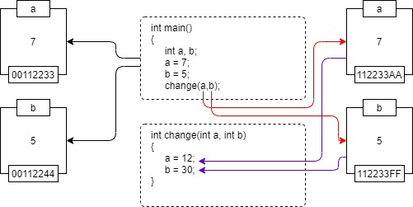
Transferul parametrilor în subprograme
Transferul prin valoare
Se crează o copie a valorilor cu care se apelează subprogramul
Schimbările care afectează parametrii subprogramului nu au efect asupra variabilelor din subprogramul apelant

Slide 6
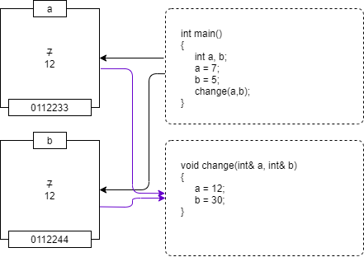
Transferul parametrilor în subprograme
Transferul prin referință
Se pasează subprogramului referințe către adresele de memorie ale variabilelor existente
Schimbările care afectează parametrii subprogramului au efect asupra variabilelor din subprogramul apelant, fiind vorba de aceeași locație de memorie

Slide 7
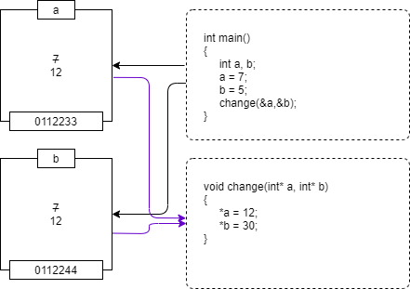
Transferul parametrilor în subprograme
Transferul prin adresă
Se pasează subprogramului adresele de memorie ale variabilelor existente
Schimbările care afectează parametrii subprogramului au efect asupra variabilelor din subprogramul apelant, fiind vorba de aceeași locație de memorie

Slide 8
Clase
O clasă reprezintă o combinație între datele care definesc un respectiv concept și acțiunile care definesc comportamentul acestora.
Sintaxa:
class Car { public: int numberOfWheels; };

Slide 9
Instanța unei clase
Clasele definesc doar o reprezentare a datelor, nu valori ale datelor în sine.
Valorile se rețin în materializări concrete ale claselor, numite instanțe.
O clasă poate avea una sau mai multe instanțe, care pot reține valori diferite.
int main() { Car Car1; // Declară obiectul Car1, de tip Car Car Car2; // Declară obiectul Car2, de tip Car }

Slide 10
Principiile programării orientate-obiect
Încapsularea
Abstractizarea
Moștenirea
Polimorfismul

Slide 11
Încapsularea
Încapsularea reprezintă proprietatea claselor de a grupa sub aceeași structură datele și metodele aplicabile asupra datelor.
De asemenea, reprezintă modalitatea în care diverse obiecte din cadrul programului se pot raporta la datele specifice unei clase.
O clasă poate defini datele ca fiind publice, private sau protejate, prin așa numiții modificatori de acces.

Slide 12
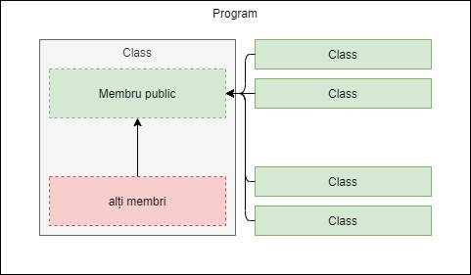
Modificatorul de acces public
Permite accesul la membrul declarat public din orice obiect din cadrul programului

Slide 13
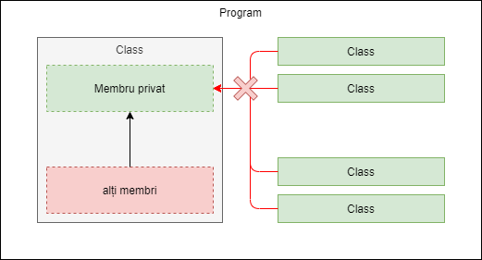
Modificatorul de acces private
Limitează accesul la membrul declarat privat doar membrilor care fac parte din aceeași clasă
Modificatorul de acces default pentru o clasă

Slide 14
Exerciții
Definiți un macro care să calculeze suma a două alte macro-uri (4 minute)
Definiți un subprogram care să adune doi parametri de tip int, transmiși ca valoare (3 minute)
Definiți un subprogram care să înmulțească doi parametri de tip int, transmiși ca referință (3 minute)
Definiți o clasa Animal cu următoarele funcționalități: (30 minute)
Are 4 proprietăți: nume, specie, vârstă, sexul
Definește o metodă privată care atribuie unei proprietăți private din cadrul clasei gradul de maturitate al animalului, în funcție de vârstă: tânăr (<=3 ani), adult( > 3 ani și <= 6 ani), senior ( > 6 ani)
Expune o metodă publică ce va afișa următorul mesaj:
<nume_animal> este <un/o> <specie> <grad_maturitate> de <varsta> ani
Instanțiați 2 obiecte de tip Animal și afișați rezultatul întors de metoda publică (10 minute)

